Slide 1
脉冲电路2
刘鹏
liupeng@zju.edu.cn
浙江大学信息与电子工程学院
May 21, 2019
Notes:
数字系统设计I

Slide 2
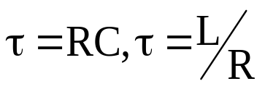

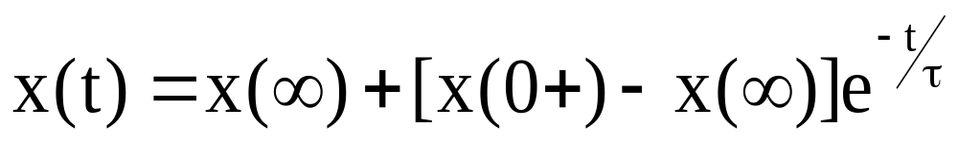
一阶电路的分析
复习
解微分方程法
三要素法
前提？
阶跃信号
（1）三要素
时间常数τ：
初始值x(0⁺)：
趋向（稳态）值x(∞)：
电容不再充放电，i_{c}=0.此时，电容可视为开路。
电感电流不再变化，v_{L}=0.此时，电感可视为短路。
Notes:
数字系统设计I

Slide 3
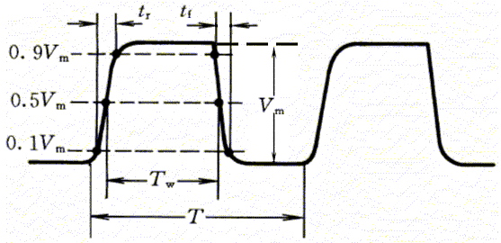
概念
复习
参数
  脉冲周期T
  脉冲幅度Vm
  脉冲宽度Tw
  上升时间tr
  下降时间tf
  占空比q
    q= Tw/T
获取矩形波形
  多谐振荡器电路
  整形电路变换已有的周期性波形
描述矩形脉冲特性的主要参数
Notes:
数字系统设计I

Slide 4
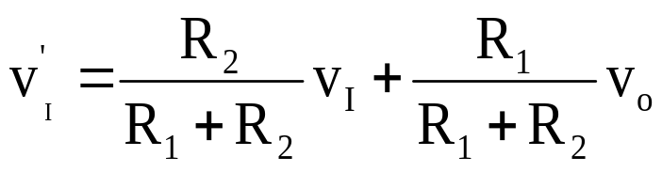
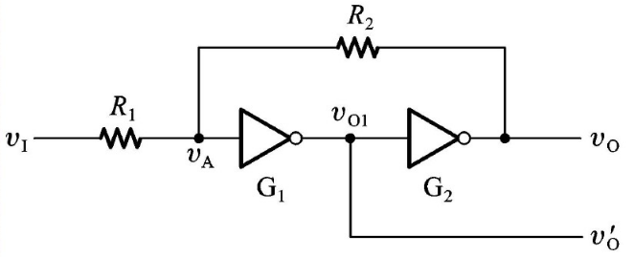
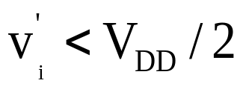
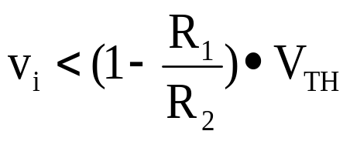




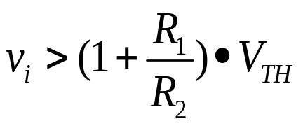
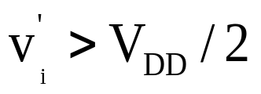

施密特触发器
复习
3 . 原理
1 用门电路组成施密特触发器
假设：CMOS为理想器件，即
  一.CMOS非门构成
  1 . 电路组成
(1)
与v_{i}、v_{o}均有关
当
条件：
电路输出低电平
  2 . 符号
负向阈值电压
当
电路输出高电平
正向阈值电压
Notes:
数字系统设计I
负向阈值电压表明从高到低的一个变化

Slide 5
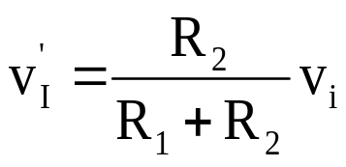






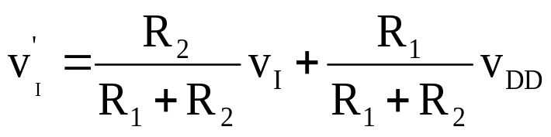


复习
（2）当V_{T-} < v_{I} < V_{T+}时？
波形分析
当v_{I}<V_{T-}时，V_{O}=0（OA段、DE段）
当v_{I}>V_{T+}时，V_{O}= V_{DD}（BC段）
当v_{I}从0变大时，
正反馈
正反馈
v_{I}<V_{T+}时，
,V_{O}=0（AB段）
v_{i}略大于V_{T+}时，有一正反馈过程
V_{O}
O
当V_{I} 从V_{DD}变小时，
V_{DD}
v_{I}>V_{T-}时，
,V_{O}=V_{DD}（CD段）
v_{i}略小于V_{T-}时，有一正反馈过程
V_{O}
O
A
B
C
D
E
Notes:
数字系统设计I

Slide 6
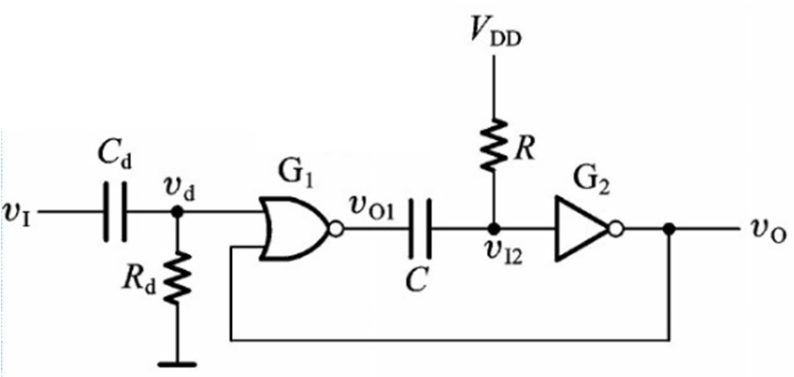
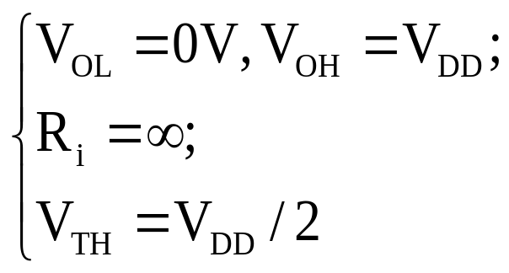

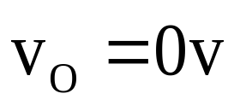
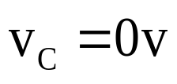
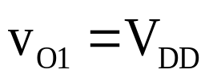
复习
用门电路组成的单稳态触发器
一、微分型单稳态触发器
2.原理：
1.电路组成（CMOS门和RC微分电路）
一般：R>>1k,分析时可怱略R_{OH}、R_{OL}的影响
对于CMOS门，可作以下近似：
（1）求稳态：
电路不再充放电，电路可视为
开路。
输入微分
输入微分作用：
使触发信号对暂稳持续时间不影响
为下一阶段服务
Notes:
数字系统设计I

Slide 7
多谐振荡器
-对称式多谐振荡器
-非对称式多谐振荡器
-环形振荡器
-施密特触发器组成的多谐振荡器
Notes:
数字系统设计I

Slide 8
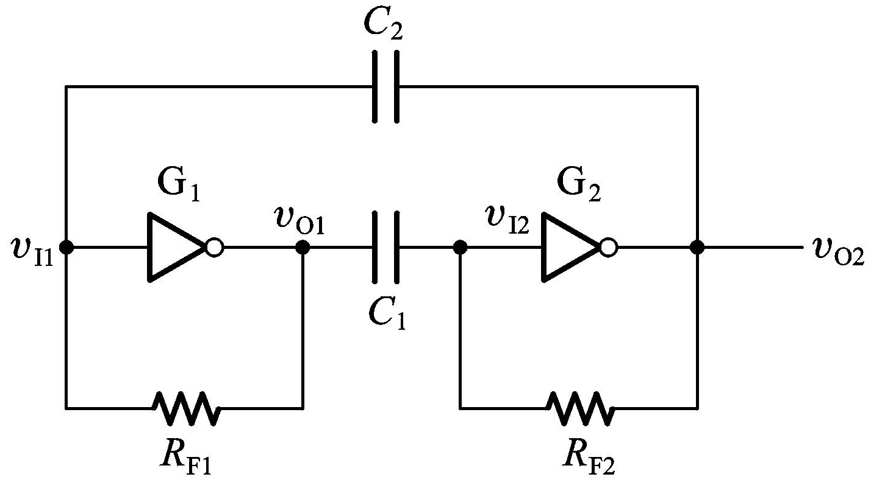
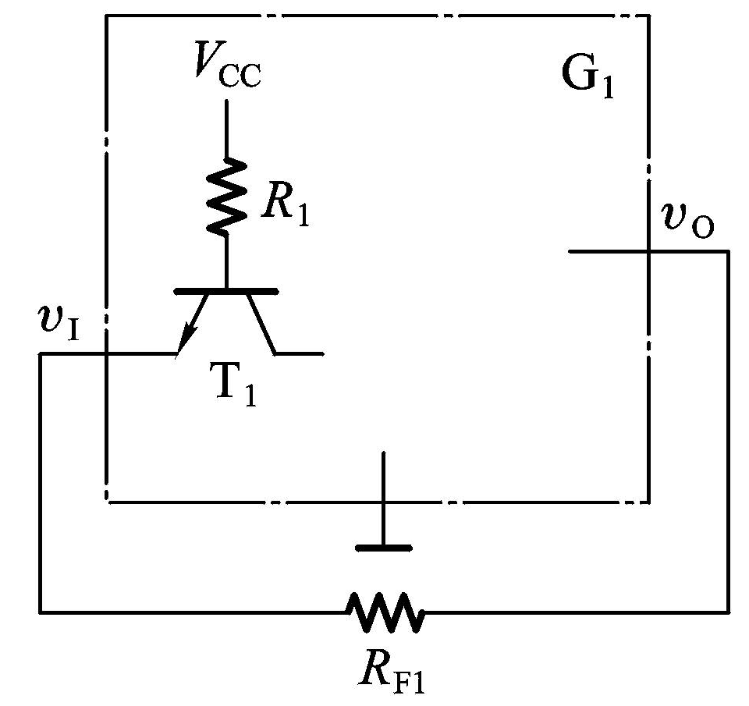
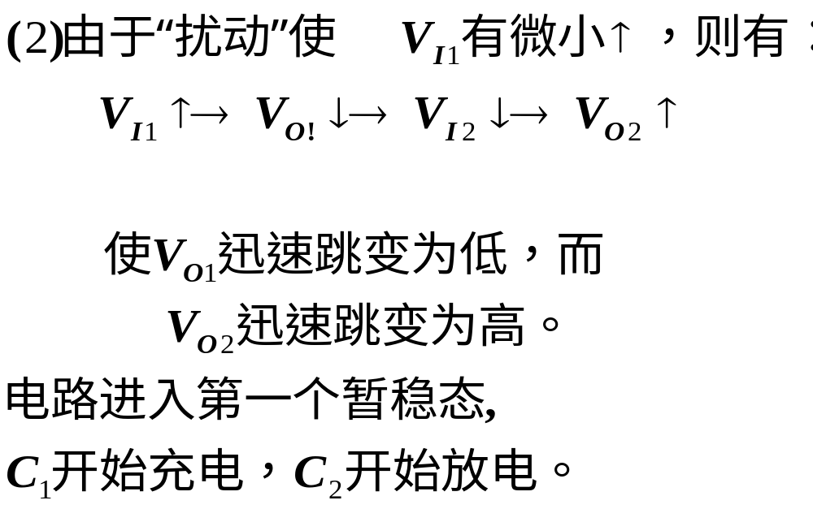
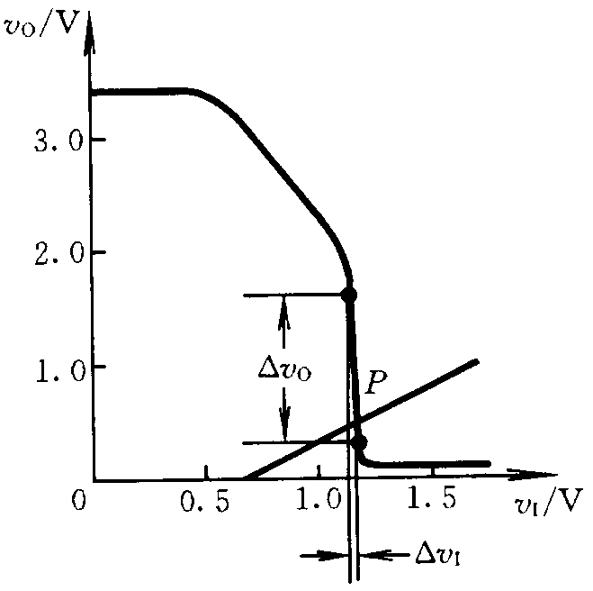
多谐振荡器（自激振荡，不需要外加触发信号）
1 对称式多谐振荡器
一、工作原理（TTL）
(1)静态（未振荡）
时应是不稳定的
Notes:
数字系统设计I

Slide 9
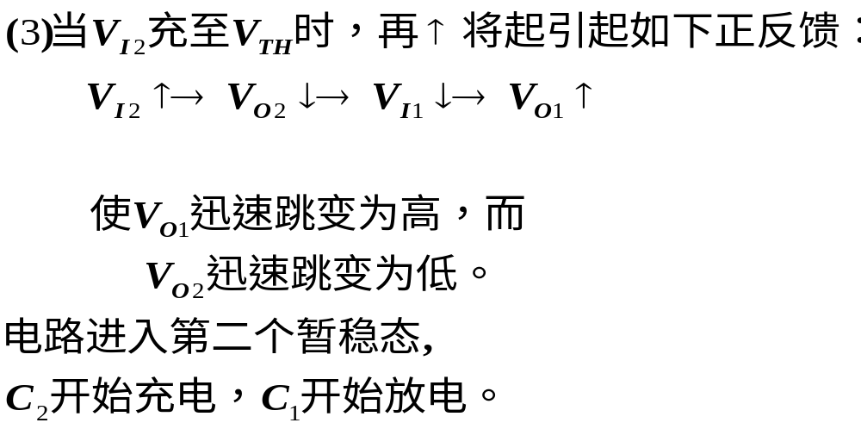
Notes:
数字系统设计I

Slide 10
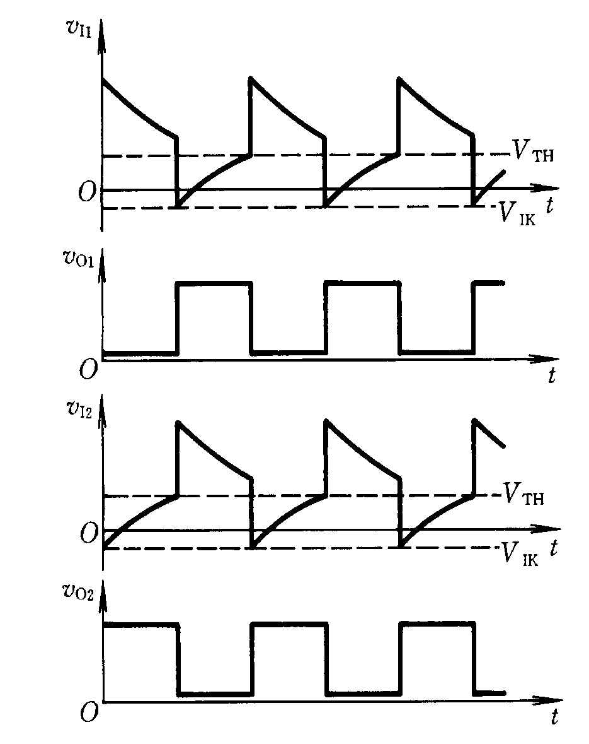
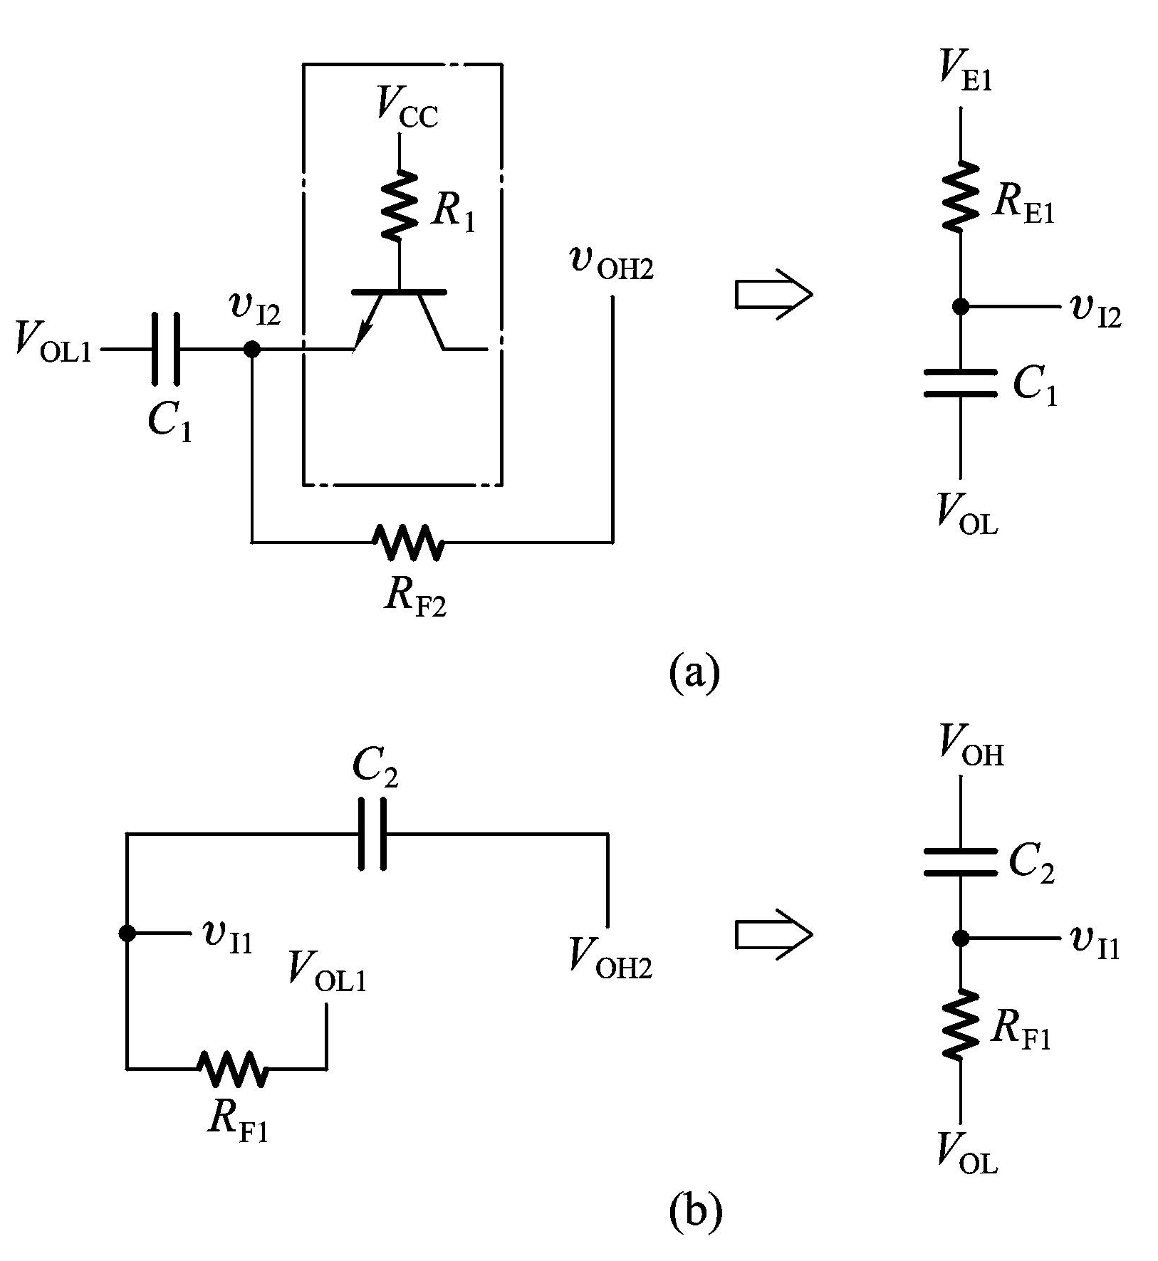
二、电压波形
Notes:
数字系统设计I

Slide 11
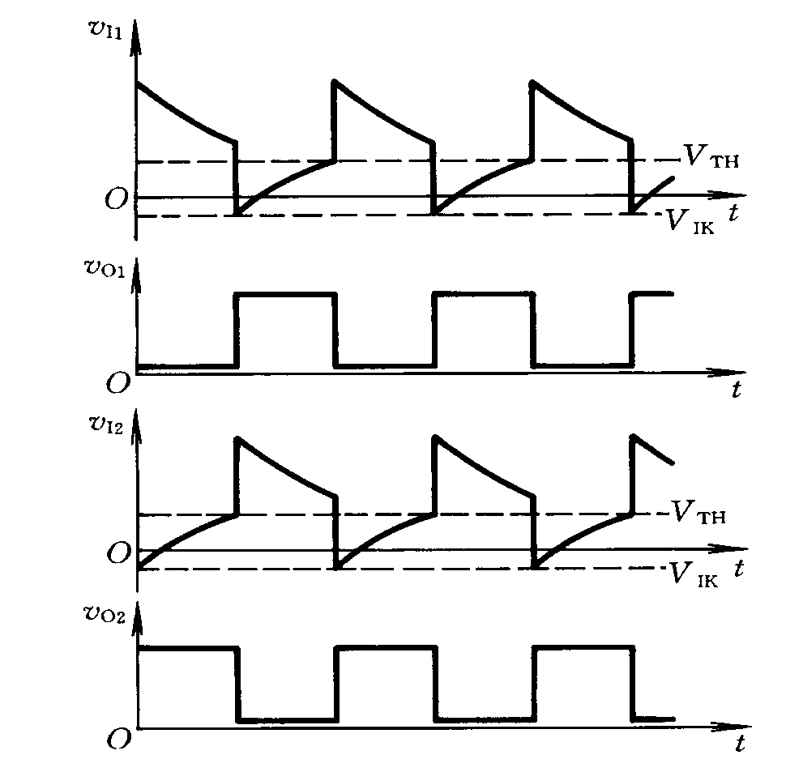
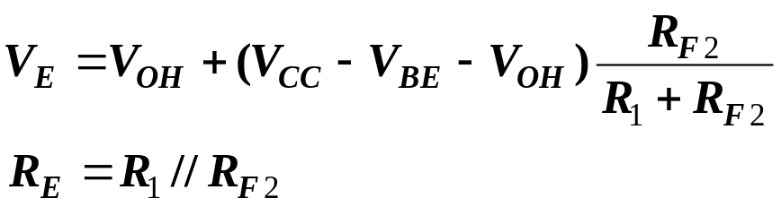
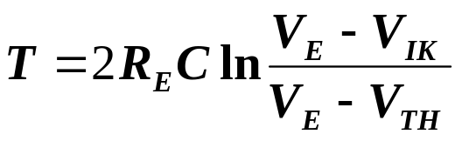
三、振荡频率计算
Notes:
数字系统设计I

Slide 12

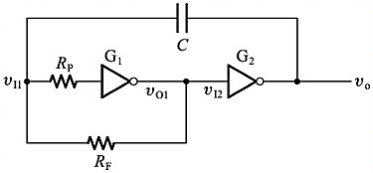



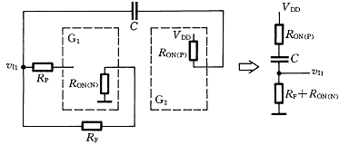
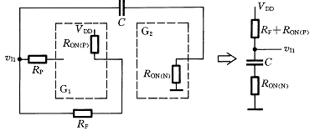
多谐振荡器
第一
暂稳
第二
暂稳
非对称式多谐振荡器电路
V_{TH}
t
1.电路组成：
V_{C}
O
t
O
2. 原理 以CMOS器件为例分析
t
开机瞬间：v(0⁻)=0
O
电路分析起点：
假设V_{O1}=0
分析起点
假设V_{O1}=0
放电
t
O
充电
Notes:
数字系统设计I
多谐振荡器是一种自激振荡器，接通电源后，不需要外加触发信号，便能自动地产生矩形脉冲。由于矩形波中含有丰富
的高次谐波分量，又把矩形振荡器叫做多谐振荡器。
CMOS门电路的输入电流在正常的输入高、低电平范围内几乎等于零，因此Rf上没有压降。G1工作在Vo1=Vi1的状态。

Slide 13
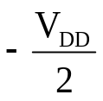
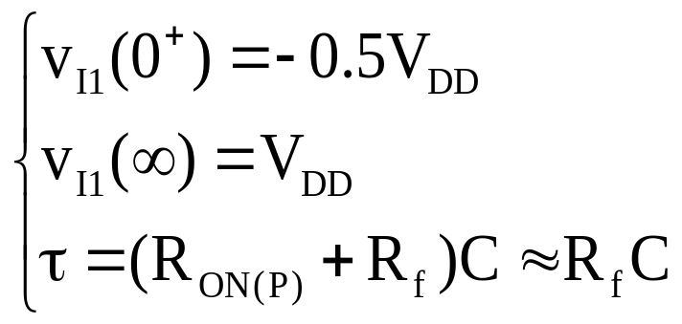
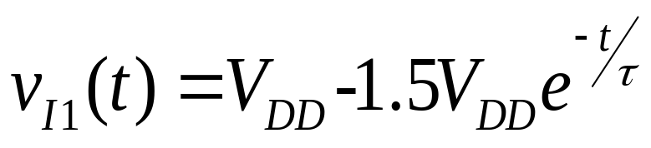
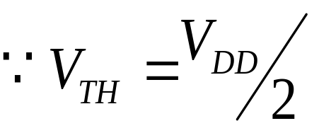
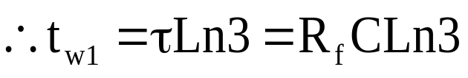
3.计算振荡周期
V_{DD}
（1） 计算t_{w1}：
V_{TH}
t
充电
O
t
O
t_{w1}
t_{w2}
t
O
Notes:
数字系统设计I
Rp解决钳位二级管的约束，Vdd+0.7, Vdd-0.7v?

Slide 14
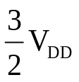
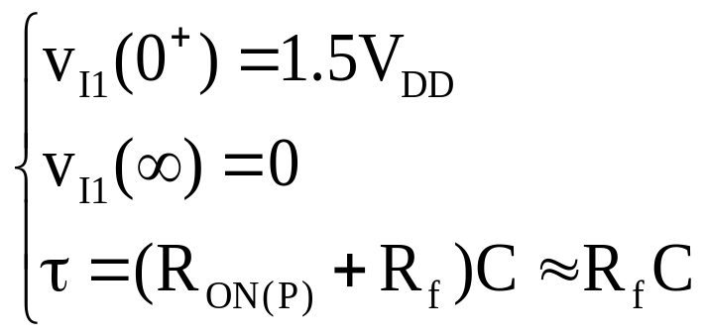
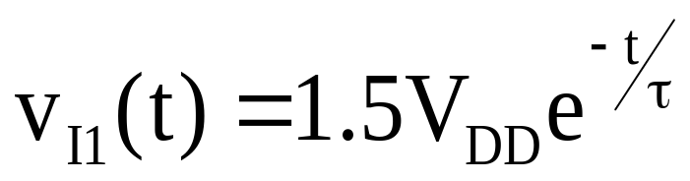
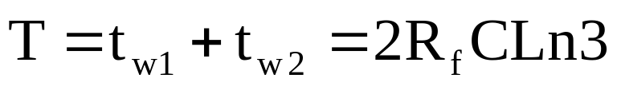
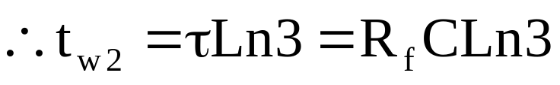
（2） 计算t_{w2}：
放电
V_{TH}
t
0V
O
t
O
t_{w1}
t_{w2}
t
O
周期
Notes:
数字系统设计I

Slide 15
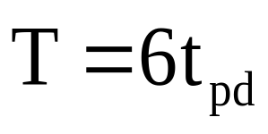
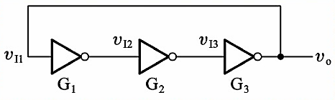
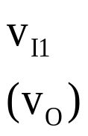
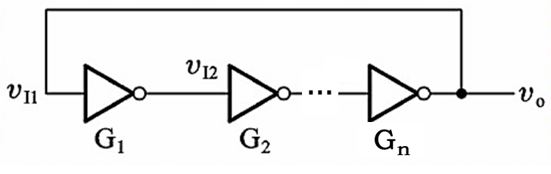

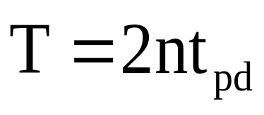

3 环形振荡器
3.周期：
1.电路组成：
4.推广：
2.波形分析:以V_{O}从0变为1开始
t_{pd}
t
O
其中：n为奇数，且n≥3
t_{pd}
t
O
t_{pd}
t
O
Notes:
数字系统设计I
利用闭和回路中的正反馈作用产生自激振荡，利用闭和回路中的延迟负反馈作用同样也能产生自激振荡。
利用门电路的传输延迟时间将奇数个反相器首尾相接而构成的。

Slide 16
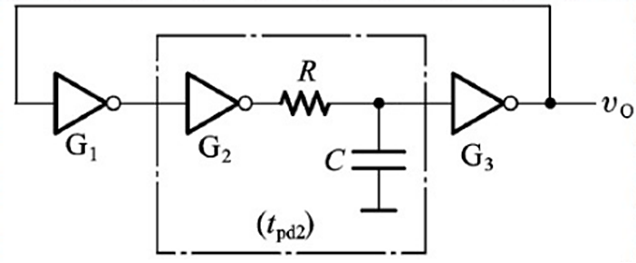


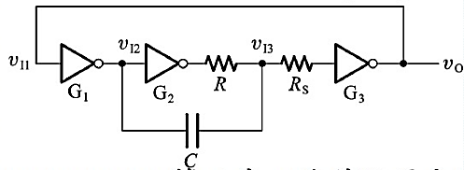
5.特点 ：
频率高，获取低频脉冲困难。
频率不稳定，且频率不易调节。
振荡周期：
6.带RC延时的环形振荡器：
（1）原理性电路
CMOS
TTL（估算）
目的：获取较低振荡频率
与R、R_{S}及TTL类型有关
（2）实用电路
对于TTL要求：R<R_{OFF},R_{S}<R_{OFF}
Notes:
数字系统设计I

Slide 17
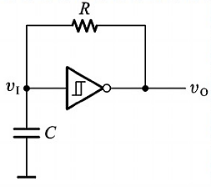
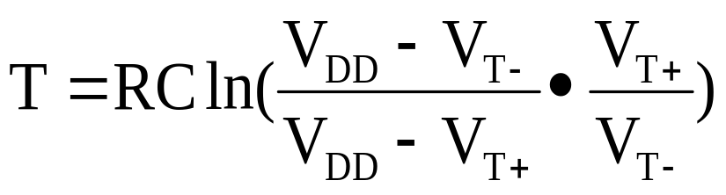
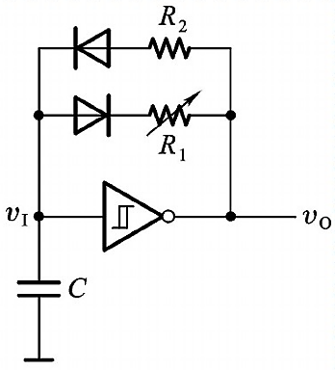


4 用施密特触发器构成的多谐振荡器
1.电路结构
3.振荡周期
4.改进型
目的，调节占空比。
2.原理
V_{OH}
V_{T+}
V_{T-}
t
O
V_{OL}
t
O
Notes:
数字系统设计I
施密特触发器最突出的特点是它的电压传输特性有一个滞回区。使输入电压Vt+与Vt-之间不停地往复变化，在输出端就可以得到矩形脉冲波。
将施密特触发器的反相输出经RC积分电路接回到输入端即可 .5minute

Slide 18
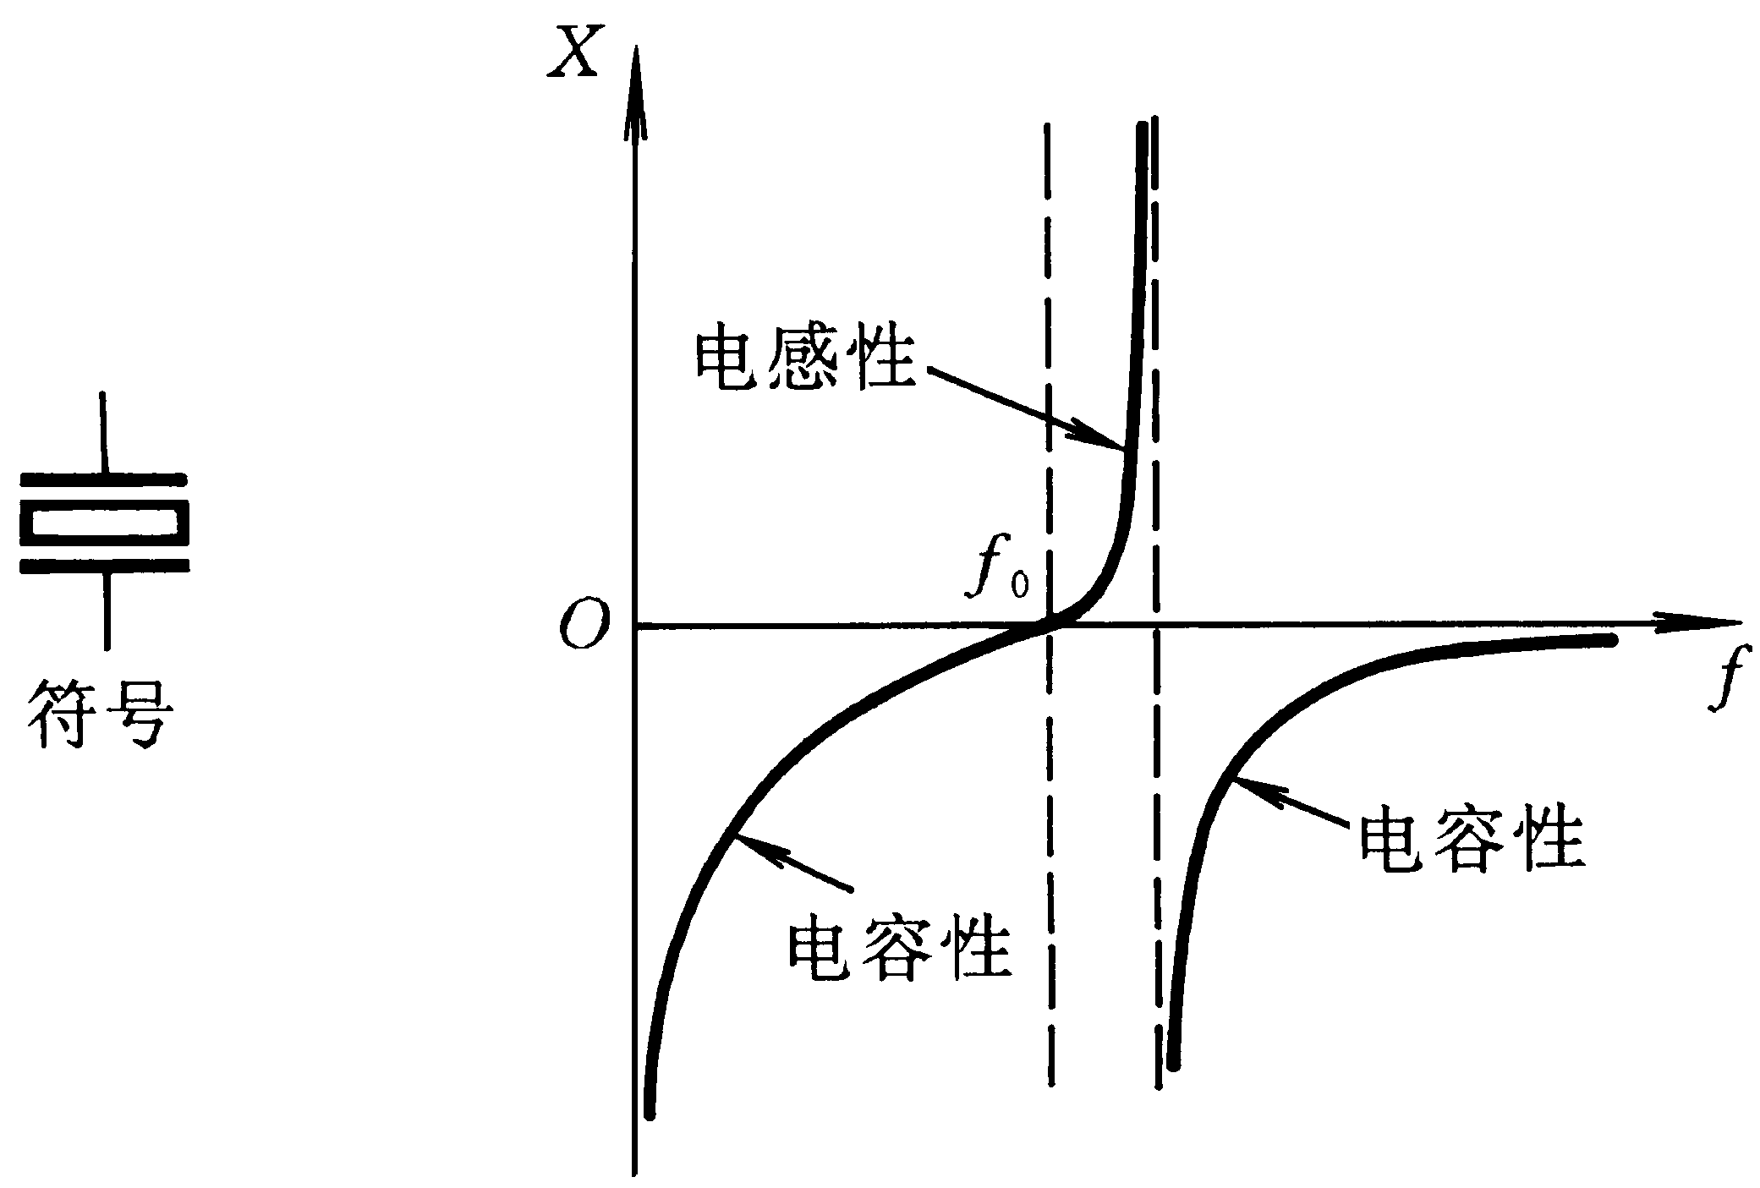
5 石英晶体多谐振荡器
一、RC振荡器的缺点
二、石英晶体特性曲线
频率稳定性差
f与V_{T}有关，因此频率受温度、电源电压影响
原因
易受干扰
RC本身也不稳定
解决方法：
石英晶体多谐振荡器
工作区（很窄）：
并联型振荡电路
感性区：晶体作电感用
串联型振荡电路
短路区：晶体作短路线用
Notes:
数字系统设计I

Slide 19



三、电路结构
3.CMOS并联型晶体振荡器电路
1.对称式晶体振荡器电路
TTL串联型
原理说明图：
2.非对称式晶体振荡器电路
C
A
C₂
C₁
TTL（或CMOS）串联型
Notes:
数字系统设计I

